Slide 1
ANALISIS…
Cristian David Henao Hoyos.

Slide 2
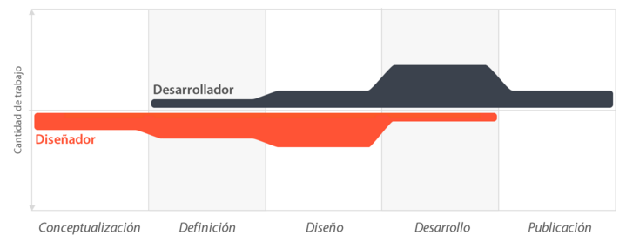
ETAPAS
Conceptualización.
Definición.
Diseño.
Desarrollo.
Publicación.

Slide 3
ETAPAS
Conceptualización.
Definición.
Diseño.
Desarrollo.
Publicación.

Slide 4
CONCEPTUALIZACIÓN

Slide 5
CONCEPTUALIZACIÓN
El resultado de esta etapa es una idea de aplicación, que tiene en cuenta las necesidades y problemas de los usuarios. La idea responde a una investigación preliminar y a la posterior comprobación de la viabilidad del concepto.
Ideación
Investigación
Formalización de la idea

Slide 6
¿Cómo iniciar?

Slide 7
¿Para qué?
Debemos definir cual es el propósito general de la Aplicación, a que categoría corresponde…
Entretenimiento
Sociales
Productividad
Educativas e informativas
Creacionales
Otras…
¿Es una aplicación de las que seria bueno tener o de las que se debe tener?

Slide 8
Tenga en cuenta…
Todo parte de una necesidad, “una buena App por lo regular resuelve algún problema…”

Slide 9
Tenga en cuenta…
Todo parte de una necesidad, “una buena App por lo regular resuelve algún problema…”
¿Podemos generar una necesidad?

Slide 10
Planteamiento del problema.
Descripción General.
Situación Actual.
Situación Esperada.
Justificación.

Slide 11
Requisitos.
Debemos Analizar:
Clientes: ¿Quién la va a Usar?
Objetivo: ¿Qué va a hacer la App?
Competencia: ¿Existen otras similares? ¿Por qué la mía es mejor?
Recursos: ¿Cuál es el costo a invertir?
Equipo: ¿Quiénes están involucrados en el proceso?
Herramientas: ¿Qué necesito?
Tiempo: ¿Para cuando debe estar lista?
Nicho de Mercado o Contexto Social.

Slide 12
Requisitos No Funcionales.
Debemos tener presente:
¿Quien va a ser el usuario?
¿Cuándo va a usar la App?
¿Qué requerimientos de hardware necesita?
¿La App será para el trabajo “En Línea” o “Fuera de Línea”?
¿Se debe gestionar estado “Sin Conexión”?
¿Trabajo Local, Remoto o ambos?
¿Datos de terceros o herramientas externas?

Slide 13
Identificar el Nicho de Mercado.
No es sencillo crear una aplicación para todo el mundo.
Se recomienda apuntar a grupos de usuarios restringidos.
No es necesario inventar un nuevo tipo de App, tan solo encontrar un usuario insatisfecho.
Enfoque a usuarios, ¿como usarán tu App?

Slide 14
Identificar Necesidades.
¿Cuales son tus intereses?
¿haz pensado en alguna herramienta que te ayude a realizar tus tareas diarias?
¿Conoces Apps que para ti deberían de mejorarse?
¿Conoces alguna aplicación enfocada a equipos de computo que aún no esté enfocada a dispositivos móviles?
¿Otras personas comparten tus intereses?
¿Esas personas estarían dispuestas a pagar por una App así?
¿Cuáles son los intereses de otras personas?

Slide 15
Analizar la Competencia.
¿Haz visitado una tienda de aplicaciones?
¿Sabes cuales están en el top 10?
¿Las haz descargado y probado?
¿Tiene comentarios positivos o negativos?
¿Existe algo parecido a lo que quiero hacer?
¿Cómo funciona?
¿Cómo mejorarlo?

Slide 16
Para tener en cuenta…
El Desarrollo de aplicaciones móviles es relativamente nuevo, identificar necesidades, analizar competencia entre otros factores pueden ser similares a como se realiza el proceso en el software tradicional sin embargo esto involucra nuevos conceptos, terminología, diferente enfoque de interacción, usuarios mas involucrados y altos índices de calidad a nivel de diseño y detalle…

Slide 17
Aspectos Técnicos.

Slide 18
Plataforma.
¿Plataforma única?
¿Varias Plataformas?
Tipo : ¿ Web App, Hibrido, Nativo?
Tenga en cuenta que desarrollar para varias plataformas requiere mayor esfuerzo, mayor tiempo y mayores recursos.

Slide 19
Plataforma.
“Antes de iniciar el desarrollo sobre una tecnología o sistema operativo en especifico, se debe consultar la documentación oficial”
¿Plataforma única?
¿Varias Plataformas?
Tipo : ¿ Web App, Hibrido, Nativo?
Tenga en cuenta que desarrollar para varias plataformas requiere mayor esfuerzo, mayor tiempo y mayores recursos.

Slide 20
Dispositivos.
¿Smartphone?
¿Tablet?
¿Otros…?
¿Tamaño de pantalla?
¿Resolución?
¿Uso de Hardware – Sensores?
¿Limitaciones de memoria?
¿Limitaciones de Almacenamiento?

Slide 21
Otras consideraciones.
Batería.
Conectividad.
Posicionamiento.
Sincronización.
Fuera de línea.
Totalmente en línea.
Comunicación entre dispositivos.
Orientación de Pantalla.
Fragmentación.

Slide 22
DEFINICIÓN

Slide 23
DEFINICIÓN.
En este paso del proceso se describe con detalle a los usuarios para quienes se diseñará la aplicación, usando metodologías como las historias de usuario.
También aquí se sientan las bases de la funcionalidad, lo cual determinará el alcance del proyecto y la complejidad de diseño y programación de la app.
Definición de usuarios
Definición funcional

Slide 24
Historias de Usuario.
“Las historias de usuario corresponden a descripciones cortas y simples de una funcionalidad, escritas desde la perspectiva de la persona que necesite una nueva capacidad de un sistema, por lo general el usuario, área de negocio o cliente.”
Una de las ventajas de las historias de usuario es que pueden escribirse en un lenguaje natural fácil de interpretar así como el nivel de detalle que puede contemplarse.

Slide 25
Historias de Usuario.
Cuando escribimos historias de usuario debemos tener en cuenta el rol que (quien cuenta la historia) la funcionalidad y el resultado al que queremos llegar.
La historia de usuario también debe contener los criterios de aceptación de la funcionalidad el cual incluye el contexto, evento y resultado.
Por lo regular dichas historias deben tener un peso asociado indicando la magnitud o prioridad este peso puede estar determinado por el equipo de trabajo así como un peso para la estimación.
1 . . . 5 (donde 1 es bajo y 5 es alto)

Slide 26

Historias de Usuario.

Slide 27
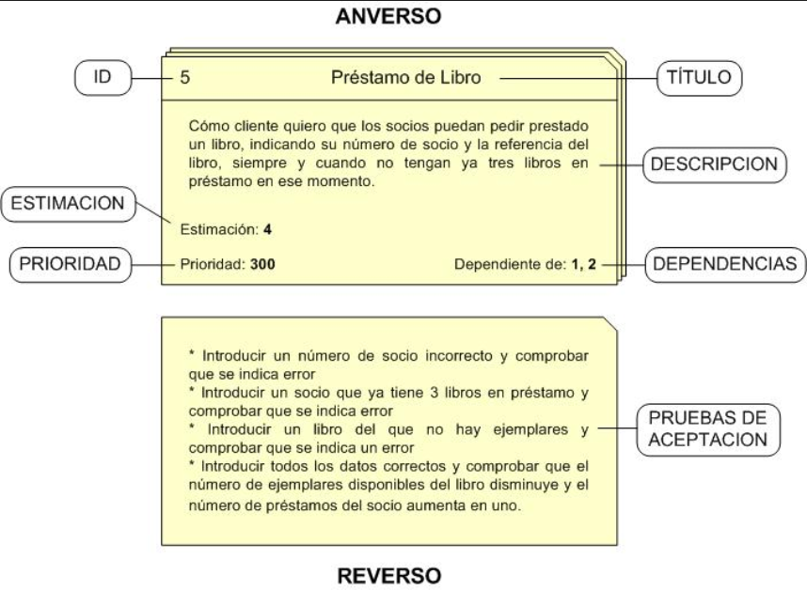
Historias de Usuario.

Slide 28
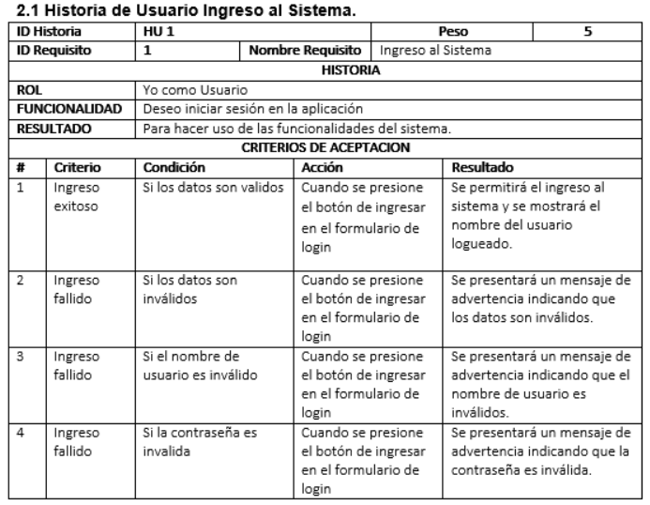
Historias de Usuario.

Slide 29
Referencias.
Curso de Programación de Apps Móviles universidad Complutense de Madrid.
Métodos para el desarrollo de aplicaciones móviles - Robert Ramírez Vique
http://appdesignbook.com/es/
http://www.pmoinformatica.com/2015/05/historias-de-usuario-ejemplos.html

Slide 30
Turismo - Ropa.
App que permita promocionar y vender ropa a empresas vinculadas al sector turístico (camisetas de la región)
App que permita determinar cual es la ropa mas adecuada dependiendo del lugar al que se va a viajar.

Slide 31
Turismo - Ropa.
Propósito General.
Planteamiento del problema.
Categoría – Tipo -> WebApp, Hibrido, Nativo
Categoría de App -> Entretenimiento, productiva, educativa….
Nombre.
Identificar los clientes.
Dispositivos : Celulares, Tablet… ambos?
6 Historias de Usuario.

